Slide 1


Разработка инструментальных средств для реализации многомодельного подхода в системе имитационного моделирования TriadNS
Выпускная квалификационная работа
Пермь, 2016

Slide 2

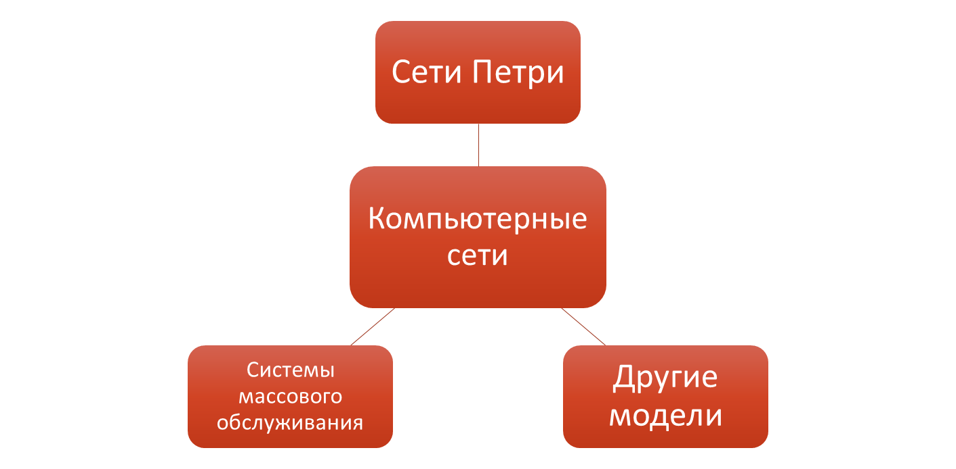
Многомодельный подход
Выполнила: студентка 4 курса, группы ПМИ-1, Семеновых Анна. Научный руководитель: к.ф.-м.н., доцент Е. Б. Замятина
<number>/14

Slide 3
Актуальность
Компьютерные сети
Промышленность
Бизнес
Наука
Обычная жизнь
Другие сферы
Выполнила: студентка 4 курса, группы ПМИ-1, Семеновых Анна. Научный руководитель: к.ф.-м.н., доцент Е. Б. Замятина
<number>/14

Slide 4
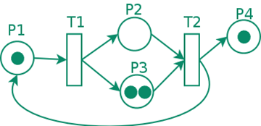
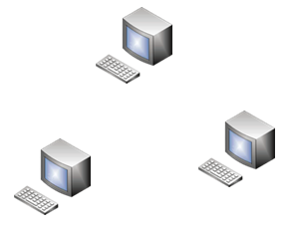

Цель
Проектирование и разработка инструментальных средств имитационного моделирования, позволяющих преобразовывать (выполнять трансформации) графические модели компьютерной сети в другие графические модели (сеть Петри, цепи Маркова, СМО)
Трансформация
Анализ
Оценка, изменение
Выполнила: студентка 4 курса, группы ПМИ-1, Семеновых Анна. Научный руководитель: к.ф.-м.н., доцент Е. Б. Замятина
<number>/14

Slide 5
Задачи
рассмотреть теоретические аспекты модельно-ориентированного подхода, исследовать трехуровневую структуру в имитационном моделировании (мета-метамодель, метамодель, модель) на примере СИМ TriadNS;
разработать визуальный язык для сетей Петри;
разработать графический редактор для построения и моделирования сетей Петри, предоставляющий удобные средства для работы с моделью;
разработать средства анализа сетей Петри;
разработать правила трансформации из модели компьютерной сети в сеть Петри;
разработать инструментальные средства для трансформации моделей в системе TriadNS.
Выполнила: студентка 4 курса, группы ПМИ-1, Семеновых Анна. Научный руководитель: к.ф.-м.н., доцент Е. Б. Замятина
<number>/14

Slide 6
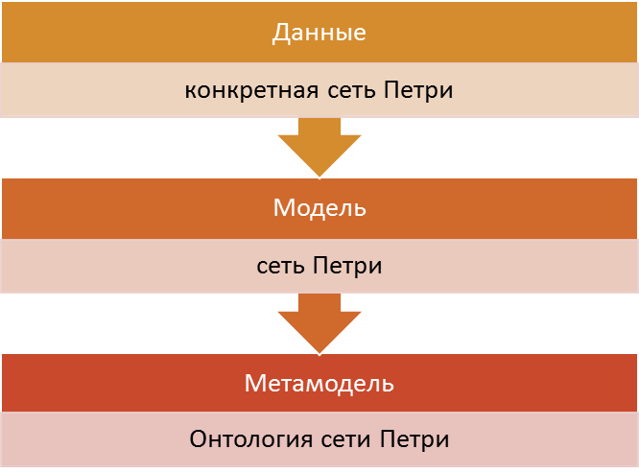
Предметно-ориентированный языки в моделировании
Предметно-ориентированный язык (Domain Specific Language, DSL) – язык программирования, созданный для использования в рамках конкретной предметной области.
+ Просты в использовании
+ Оперируют терминами предметной области
- Сложность разработки
- Невозможно использовать вне предметной области
Выполнила: студентка 4 курса, группы ПМИ-1, Семеновых Анна. Научный руководитель: к.ф.-м.н., доцент Е. Б. Замятина
<number>/14

Slide 7
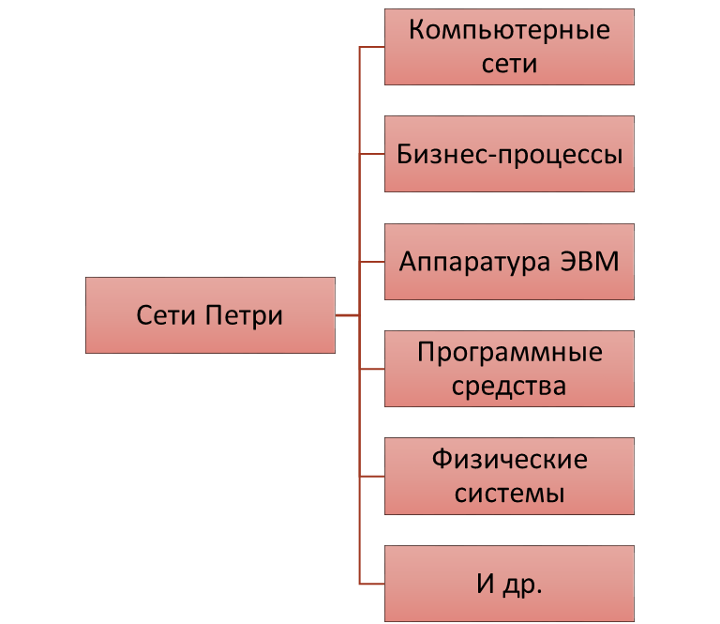
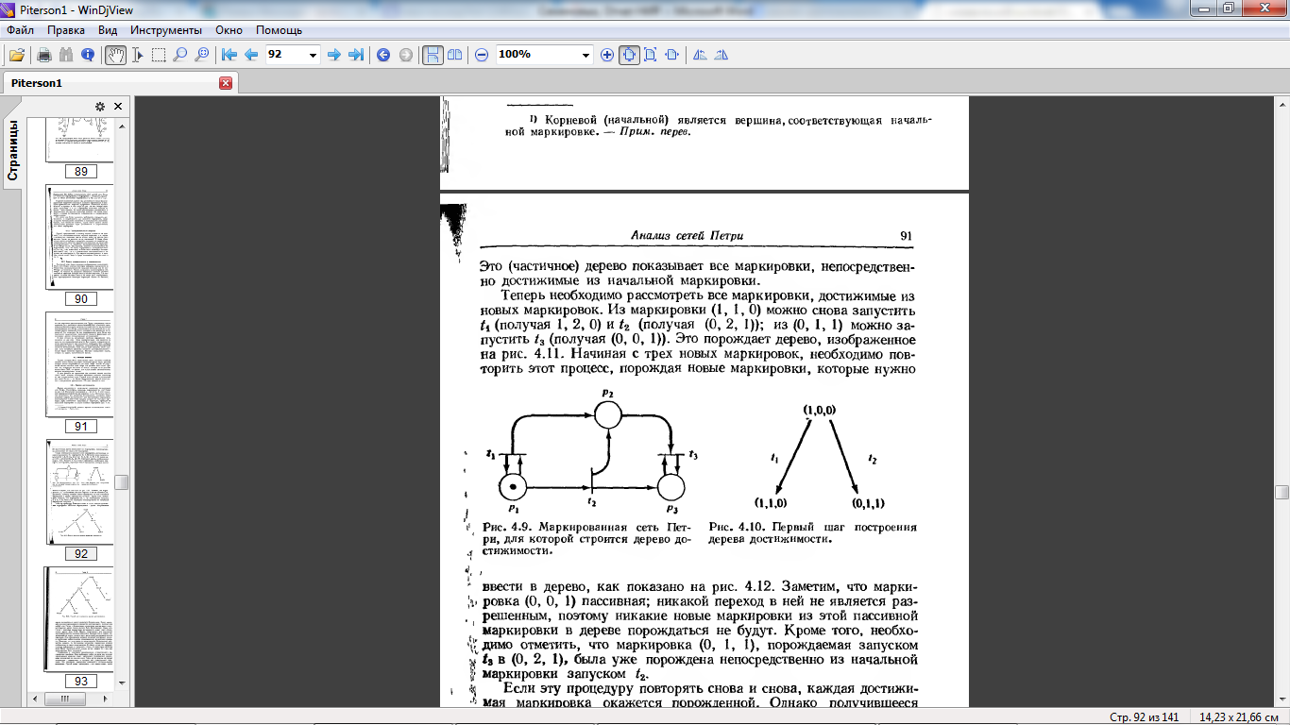
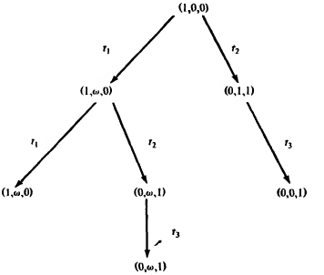
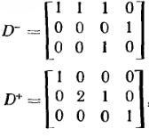
Сети Петри
Параллельные и распределенные системы
Выполнила: студентка 4 курса, группы ПМИ-1, Семеновых Анна. Научный руководитель: к.ф.-м.н., доцент Е. Б. Замятина
<number>/14

Slide 8
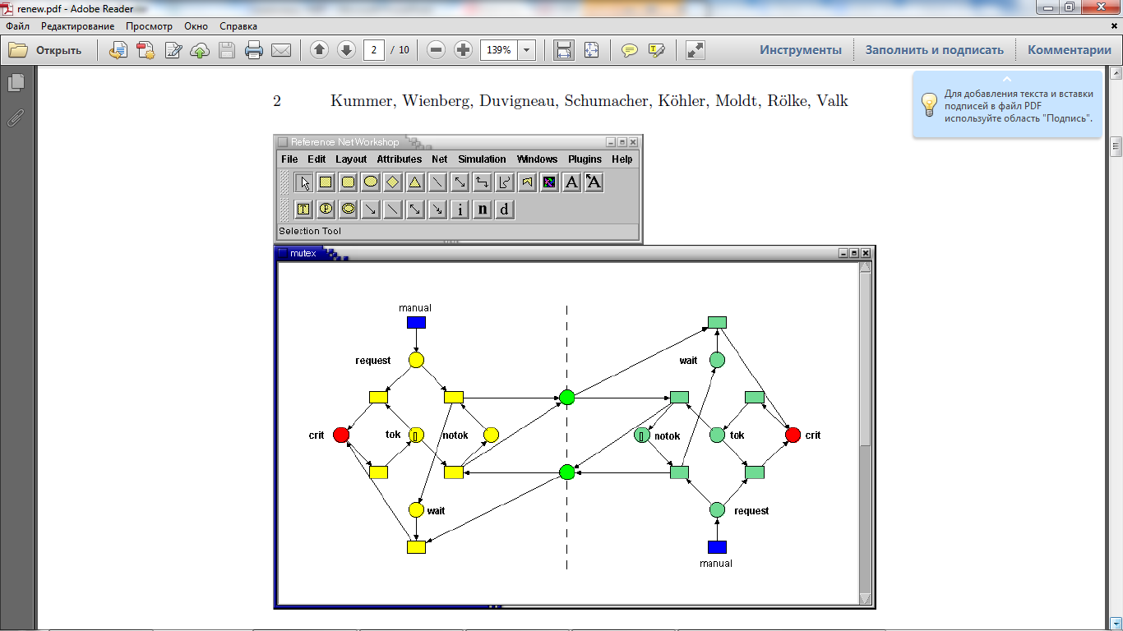
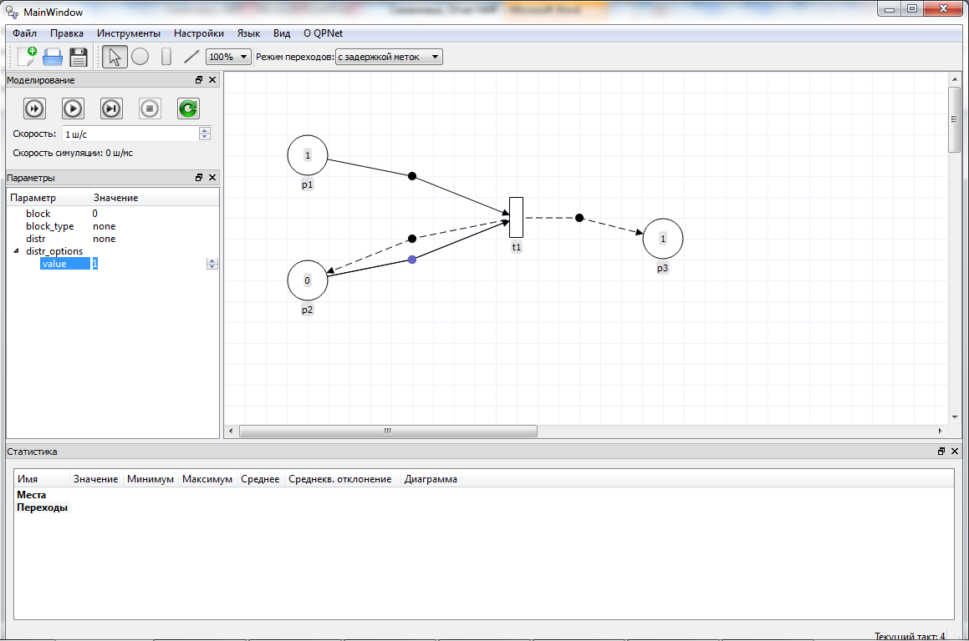
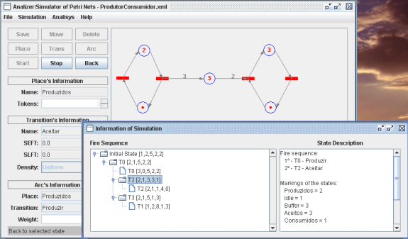
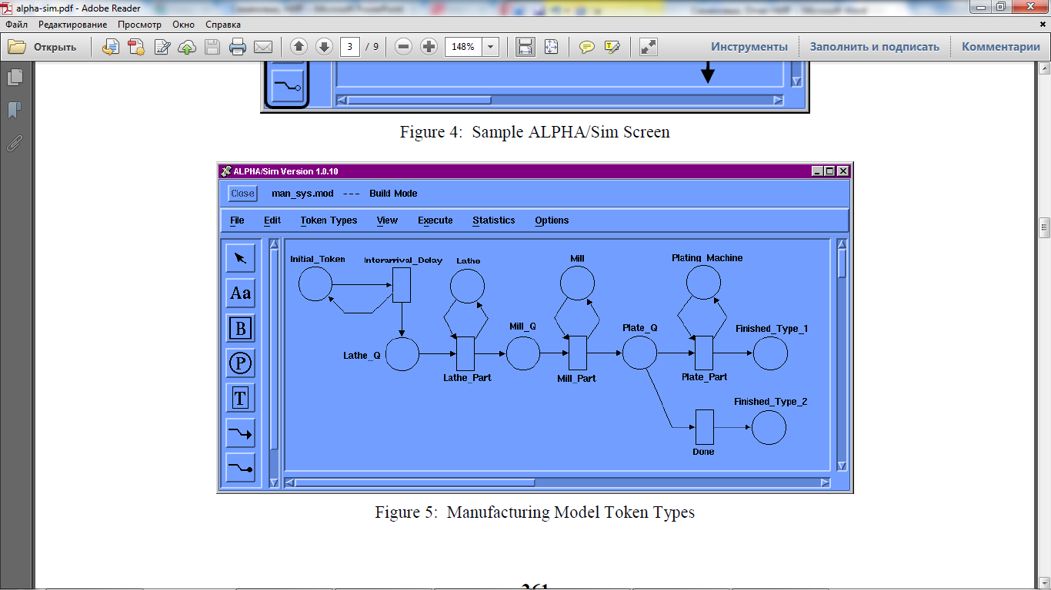
Обзор симуляторов сетей Петри
Alpha/Sim
JSarp
QPNet
Renew
Выполнила: студентка 4 курса, группы ПМИ-1, Семеновых Анна. Научный руководитель: к.ф.-м.н., доцент Е. Б. Замятина
<number>/14

Slide 9
Сравнение симуляторов
Критерии сравнения | Alpha/Sim | JSarp | QPNet | Renew | TriadNS
Удобство построения | + | + | + | + | +
Удобство представления | + | + | + | + | +
Визуализация процесса моделирования | + | + | + | + | +
Ручной запуск переходов | - | + | - | + | +
Наглядное отображение результатов анализа | + | + | - | - | +
Использование различных видов сетей Петри | + | - | + | + | +
Бесплатное распространение | - | + | + | + | +
Дополнительные возможности | Кроссплатформенность Пользовательские функции | Кроссплатформенность | Кроссплатформенность | Кроссплатформенность Возможность использования Java | Возможность задать любое поведение
Выполнила: студентка 4 курса, группы ПМИ-1, Семеновых Анна. Научный руководитель: к.ф.-м.н., доцент Е. Б. Замятина
<number>/14

Slide 10
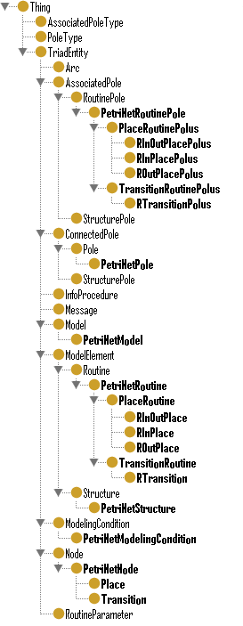
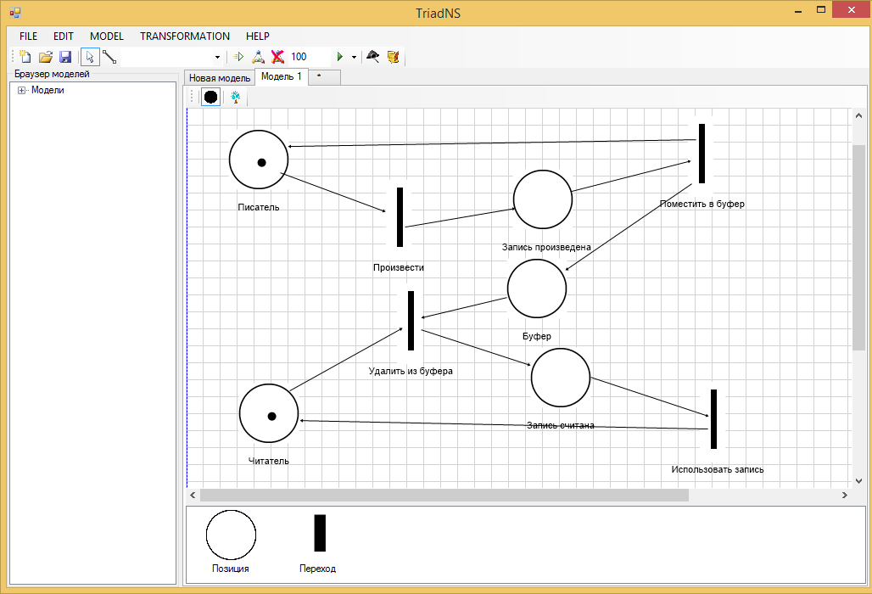
Графический редактор
Выполнила: студентка 4 курса, группы ПМИ-1, Семеновых Анна. Научный руководитель: к.ф.-м.н., доцент Е. Б. Замятина
<number>/14

Slide 11
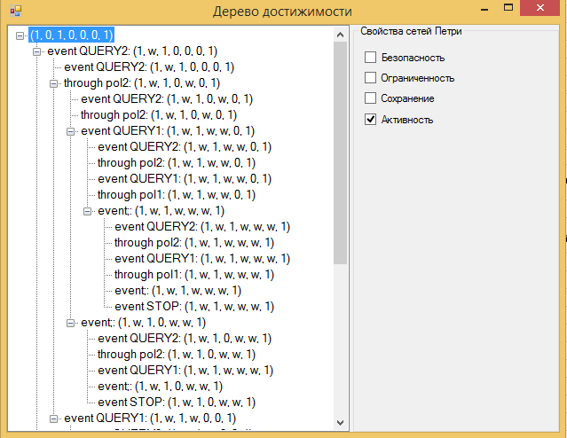
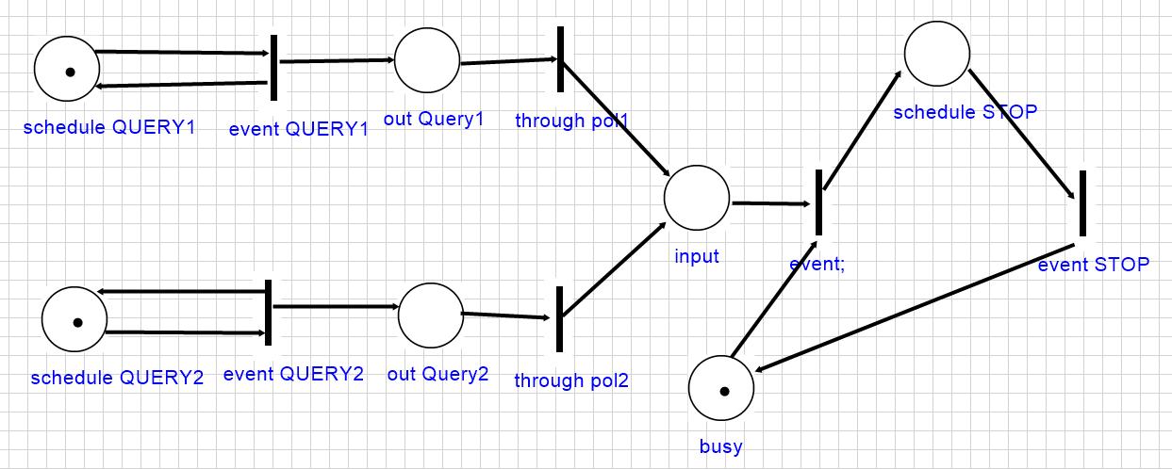
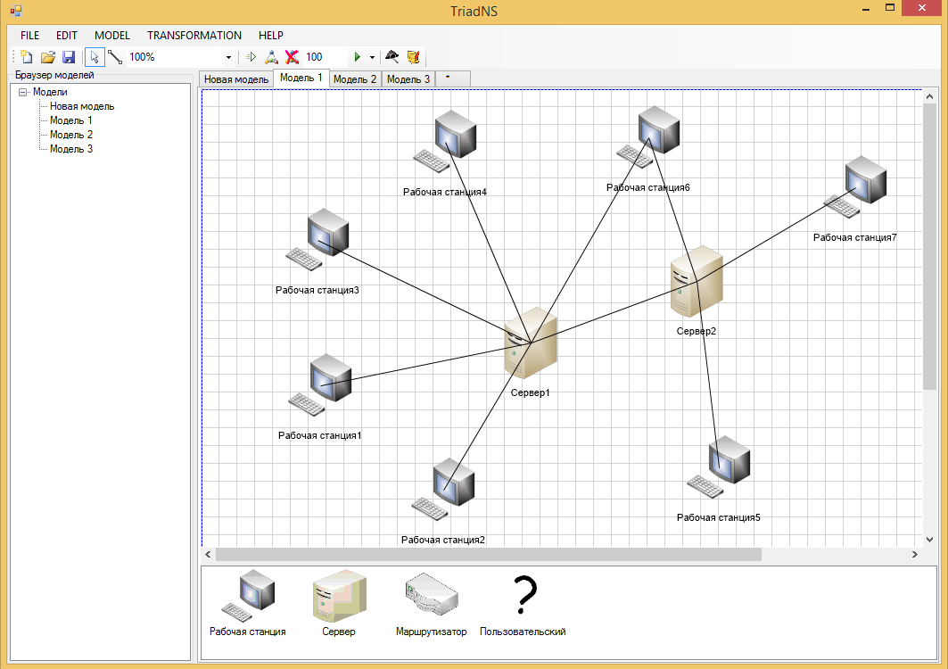
Правила трасформации модели компьютерной сети в сеть Петри
Выполнила: студентка 4 курса, группы ПМИ-1, Семеновых Анна. Научный руководитель: к.ф.-м.н., доцент Е. Б. Замятина
<number>/14

Slide 12
Выводы
В результате выполнения данной работы была достигнута ее основная цель: разработка инструментальных средств для анализа компьютерных сетей с помощью сетей Петри.
в системе TriadNS разработан графический язык для построения и работы с сетями Петри
реализованы средства анализа сетей Петри с помощью дерева достижимости
разработаны правила трансформации моделей в сети Петри
реализован модуль, позволяющий производить переход к модели на основе событий и условий, возникающих в системе
Выполнила: студентка 4 курса, группы ПМИ-1, Семеновых Анна. Научный руководитель: к.ф.-м.н., доцент Е. Б. Замятина
<number>/14

Slide 13


